Slide 1
Общие правила оформления презентации
© Беленькая Людмила Владимировна, учитель МОУ СОШ №17 г. Красноярска

Slide 2
Многие дизайнеры утверждают, что законов и правил в дизайне нет. Есть советы, рекомендации, приемы.
Презентация предполагает сочетание информации различных типов: текста, графических изображений, музыкальных и звуковых эффектов, анимации и видеофрагментов. Необходимо учитывать специфику комбинирования информации различных типов.
Для текстовой информации важен выбор шрифта.
Для графической - яркость и насыщенность цвета.
Для наилучшего их совместного восприятия необходимо оптимальное взаиморасположение на слайде.

Slide 3
Для основного текста не рекомендуется использовать прописные буквы
ПРЕЗЕНТАЦИЯ
Презентация
Для основного текста оптимален гладкий шрифт без засечек:
Calibri, Arial, Tahoma, Verdana
Для заголовка можно использовать декоративный шрифт, если он хорошо читаем: Monotype Corsiva, Mistral, Georgia, Comic Sans MS

Slide 4
Курсив, подчеркивание, жирный шрифт, ПРОПИСНЫЕ БУКВЫ рекомендуется использовать для смыслового выделения фрагмента текста
Размер шрифта:
24–54 пункта -заголовок
18–36 пунктов - обычный текст

Slide 5
Если презентация предназначена для учащихся начальной школы, то размер шрифта должен быть не менее 28 пунктов
Для учащихся более старшего возраста размер шрифта должен быть не менее 22-24 пунктов

Slide 6
Цвет шрифта и цвет фона должны контрастировать (текст должен хорошо читаться), но не резать глаза
Цвет шрифта и цвет фона должны контрастировать (текст должен хорошо читаться), но не резать глаза
Цвет шрифта и цвет фона должны контрастировать (текст должен хорошо читаться), но не резать глаза

Slide 7
черный на желтом
зеленый на белом
красный на белом
синий на белом
черный на белом
белый на синем
желтый на черном
белый на красном
белый на зеленом
белый на черном
красный на желтом
зеленый на красном
красный на зеленом
Таблица
сочетаемости
некоторых цветов
чем ниже строчка, тем хуже читаемость

Slide 8
Требования к содержанию информации
1. Заголовки должны привлекать внимание аудитории
2. Слова и предложения – короткие
3. Временная форма глаголов - одинаковая
4. Минимум предлогов, наречий, прилагательных

Slide 9
______золотая хохлома_ _______
«осочки»
«завиток»
«капельки»
«кустики»

Slide 10
Рекомендации к расположению информации
Горизонтальное расположение
2. Наиболее важная информация в центре экрана
3. Комментарии к картинке располагать в большинстве случаев под изображением, нельзя название располагать на изображении

Slide 11
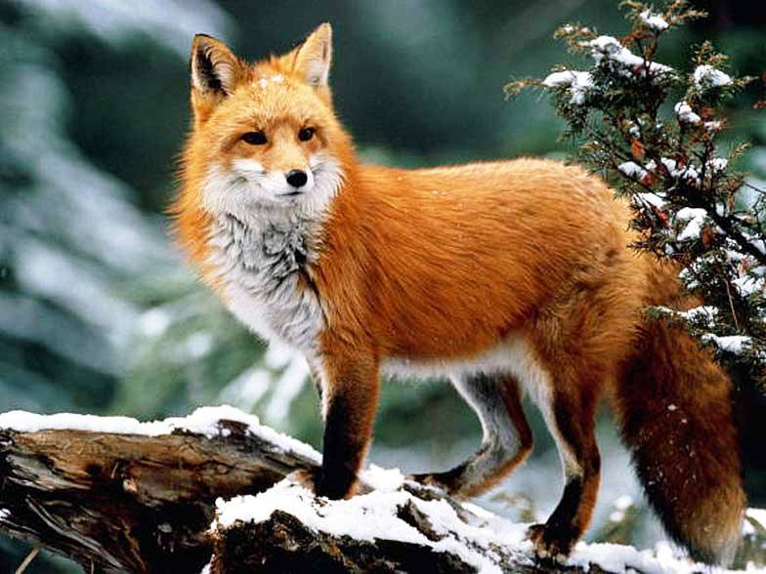
лисица

Slide 12
Способы выделения информации
1. Рамки, границы, заливка
2. Различный цвет шрифта, ячейки, блока
3. Стрелки, схемы для иллюстрации наиболее важных фактов
Жучка
собака

Slide 13
Объем информации и требования к содержанию
1. На одном слайде не более трех фактов, выводов, определений
2. Ключевые пункты отражаются по одному на каждом отдельном слайде

Slide 14
Графическая информация
Рисунки и фотографии дополняют текстовую информацию, передают ее более наглядно
Следует избегать рисунков, не несущих смысловой нагрузки, если они не являются частью стилевого оформления
Иллюстрации рекомендуется сопровождать пояснительным текстом
Если изображение используется в качестве фона, то текст на нем должен быть хорошо читаем.

Slide 15
Бионика и
архитектура
Бионика и архитектура

Slide 16
Изображения должны быть четкими, не слишком оптимизированными. Недопустима их «размытость»

Slide 17
Если презентация предназначена только для показа (не для печати или загрузке в Интернет), то картинки можно не уменьшать.
В ином случае целесообразно "сжимать" картинки (работа с рисунками/сжатие рисунков). При необходимости можно осуществить обрезку рисунка (работа с рисунками/размер/обрезка). Это можно выполнить непосредственно в программе Power Point. Это уменьшит объем презентации и значительно ускорит и упростит работу.
Эффективнее использовать формат изображений jpg или jpeg.

Slide 18
Единое стилевое оформление
Все слайды презентации должны быть выдержаны в одном стиле
Стиль может включать: определенный шрифт (гарнитура и цвет), цвет фона или фоновый рисунок, декоративный элемент небольшого размера и др.
Не рекомендуется использовать в стилевом оформлении презентации более 3 цветов и более 2 (максимум 3) типов шрифта
Оформление слайда не должно отвлекать внимание слушателей от его содержательной части

Slide 19
Информационные источники:
http://belyk5.narod.ru/Present.htm
www.edc.samara.ru/~class/design.doc
http://listerra.narod.ru/images/fo2.JPG
http://hea.iki.rssi.ru/~nik/photo/pict/ins/ins080817_6.jpg

